Slide 1
Game Mania
Silke D’hondt
Nr. 6
Klas: 701-k

Slide 2

Inhoud
Keuze bedrijf
Assortiment
Product
Affiche
Elevator pitch
Kostprijsberekening

Slide 3
Kortrijk
Voordeel
Nadeel
Persoonlijke ervaring
Game & multimedia
Doelgroep
Notes:
Persoonlijke ervaring:
Het filiaal is goed bereikbaar met de auto want er is een privéparking. Ze verkopen er alle soorten games, voor bijna elke console. Zoals bv. de Wii, Xbox, Wii u, Playstation,…
Ik vind het er zeer aangenaam om te gaan omdat de werknemers je er goed helpen en zij ook helpen met zoeken naar een game als je er naar vraagt en het niet vindt.
Je kan er ook je games inleveren. Games waar je niet meer mee speelt of die je te kinderachtig vindt van alle soorten game consoles. Alleen moeten ze dan wel nog in het gamma van Game Mania staan of men neemt de game niet aan. Het leuke is wel dat je voor de ingeleverde games geld krijgt. Zo kun je ook gemakkelijk de prijs, op een nieuwe game die je wilt, verlagen.
De uitbaters van de winkel zijn goed in hun vak en beantwoorden dan ook goed de vragen van mensen. Zo weten ze ook verscheidene nieuwe games of consoles uit te leggen aan de klant.
Je kan er ook altijd garantie krijgen, zelfs op de used games.
Er zijn ook verscheidene evenementen aanwezig, zoals Pokemon codes, goodie bags en regelmatig een meet en greet.
Zowel op de website als in de winkels zijn er verscheidene wedstrijden.
Ik kocht er geregeld verschillende games voor op de Wii en voor op de DS/ 3D DS.
Ik raad iedereen zeker aan om daar games te kopen, want de werknemers zijn er echt behulpzaam en ze verkopen soms zelfs de nieuwste games die terug gebracht zijn door hun eigenaars aan een lagere prijs dan als je het nieuw zou kopen. Ook is er het ruimste assortiment van game aanbiedingen. Van mij krijgt Game Mania zeker een 8. Want zelfs met dit ruime aanbod missen er soms wel wat games uit hun gamma wat wel jammer is.
Ik probeer zo vaak mogelijk daar te kopen maar ik kan er niet altijd naar toe, dus ja ik koop inderdaad ook soms bij de concurrent. Maar ook dan kijk ik vooral naar de goedkoopste verkoper. Ook moet ik soms wel naar de concurrentie omdat Game Mania de game dat ik wil kopen, ook wel eens niet heeft.

Slide 4


Assortiment
New Games
PS4/ PS3
XBOX ONE/ XBOX 360
Wii/ Wii U
Nintendo DS/ 3DS
PSP/ PS Vita
Pc Dvd Rom
Used Games
PS4/ PS3/ PS2
XBOX ONE/ XBOX 360/ XBOX
Wii/ Wii U
Nintendo DS/ 3DS
PSP/ PS Vita
Nintendo Gamecube

Slide 5
New Consoles
PS4/ PS3
XBOX ONE/ XBOX 360
Used Consoles
PS4/ PS3/ PS2
XBOX ONE/ XBOX 360
Wii/ Wii U
Nintendo 3DS
PS Vita
Wii/ Wii U
Nintendo 3DS/ DS
PS Vita/ PSP

Slide 6

Accessoires
PS4/ PS3
XBOX ONE/ XBOX 360
Wii U/ Wii
Nintendo 3DS
PS Vita
PC Dvd Rom

Slide 7
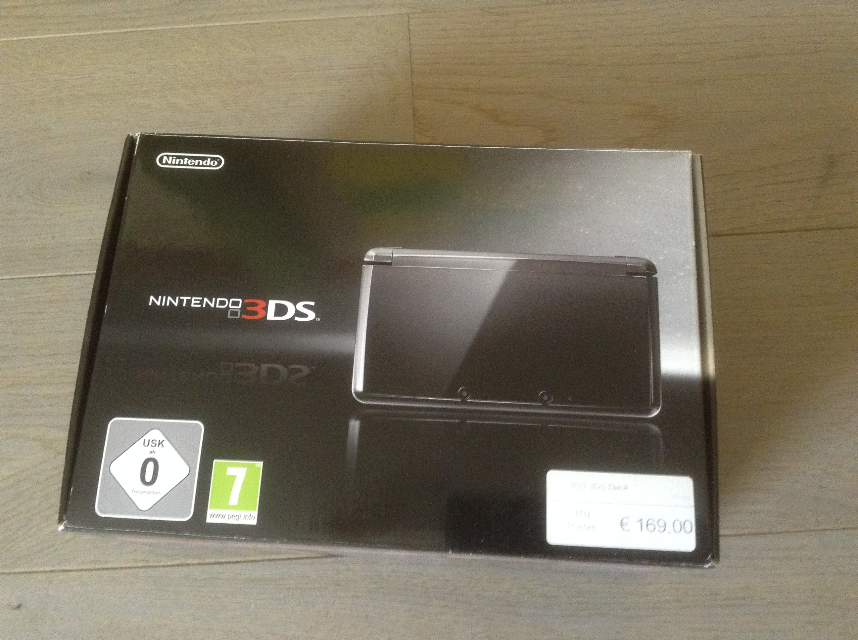
Product
Notes:
Het door mij gekozen product is een matzwarte Nintendo 3DS. Dit product is een van de vele spelconsoles die te koop gesteld wordt in de Game Mania winkelketen. Gelijkende consoles zijn de DS lite, 2DS, 3DS XL, DSi, DS enzovoort. Eigen aan de DS-consoles zijn het dubbele scherm waarvan het onderste touchscreen is. Aangezien er een touchscreen ingemaakt in de DS-consoles is er ook een stick aanwezig zodat het touchscreen niet onnodig met de vingers moet worden gehanteerd. Bij aankoop van iedere console is een bijsluiter aanwezig met info over Nintendo, waar de klant terecht kan met vragen of problemen. Niet alleen kan men online problemen en vragen melden, ook is er een persoonlijk email adres aanwezig en zelfs een telefoonnummer naar de klantenservice van Nintendo zelf.

Slide 8
Webshop
Inloggen
Online reserveren
Afhaling in winkel naar keuze

Slide 9

Affiche

Slide 10
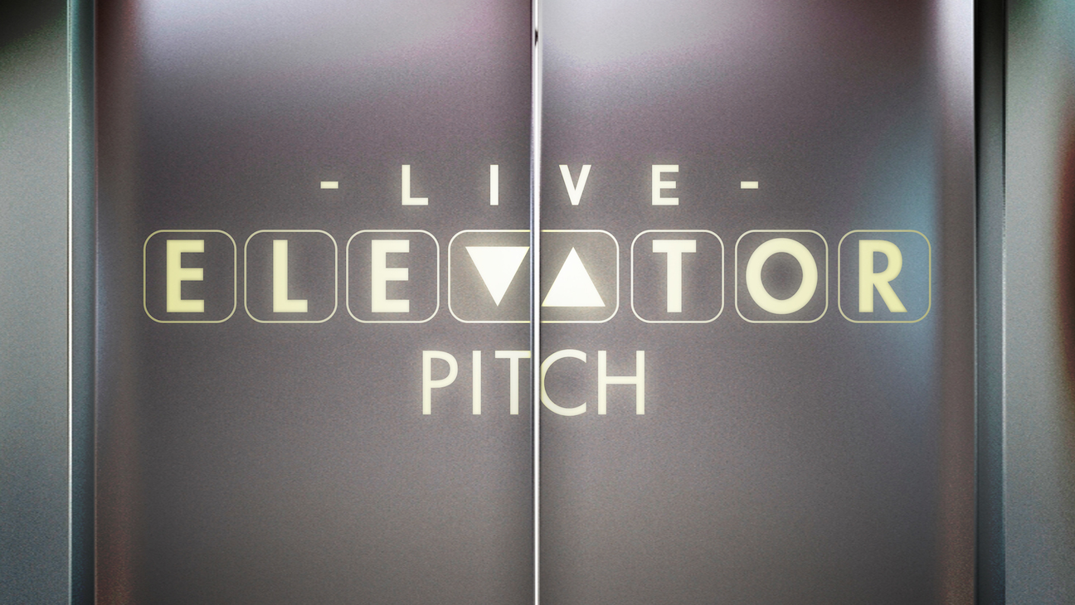
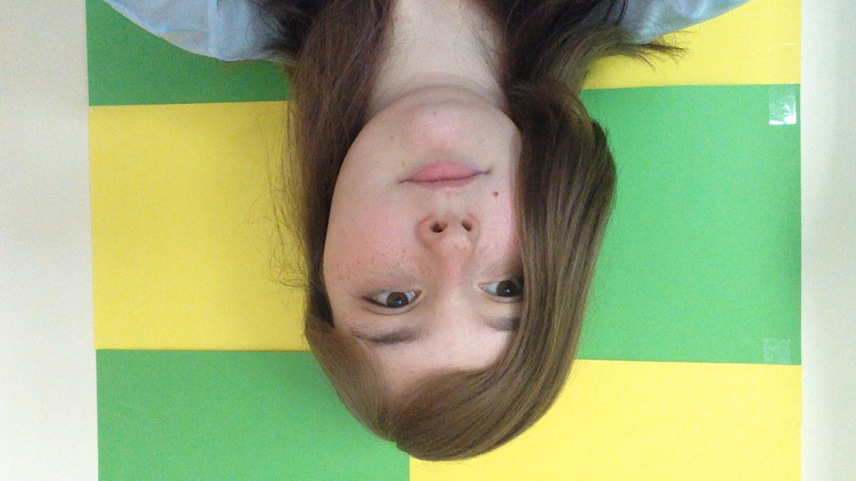

Slide 11
Vergelijking
Naam bedrijf | Excl. BTW | BTW | Incl. BTW
IB Office | € 150 | € 31,50 | € 181,50
Style Copy Print | € 118,02 | € 24,78 | € 142,80
Totaal | € 268,02 | € 56,28 | € 324,30
Naam bedrijf | Excl. BTW | BTW | Incl. BTW
Krant van West-Vlaandereren | € 5666,00 | € 1189,86 | € 6855,86
De Streekkrant Gent Algemeen | € 3725,00 | € 782,25 | € 4507,25
Totaal | € 9391,00 | € 1972,11 | € 11363,11

Slide 12
Kostprijsberekening gekozen product
 | Style Copy Print | Krant van West-Vlaanderen | Totaal
Excl. BTW | € 118,02 | € 5 666,00 | € 5 784,02
BTW | € 24,78 | € 1 189,86 | € 1 214,64
Incl. BTW | € 142,80 | € 6 855,86 | € 6 998,66

Slide 13


